Slide 1


Умумий Ўрта таълимнинг ДТСларини 2017-2018 ўқув йилидан бошлаб босқичма-босқич амалиётга жорий этиш
10-синф ўқув дастурига киритилган ўзгаришлар
(Компетенциявий ёндошувга асосланган ўқув дастурларига киритилган ўзгаришлар ва унинг асосида тавқим мавзу режалар тузиш)

Slide 2
Ўзбекистон Республикаси Вазирлар Маҳкамасининг 2017 йил 6 апрелдаги 187-сонли “Умумий ўрта ва ўрта махсус, касб-ҳунар таълимининг давлат таълим стандартларини тасдиқлаш тўғрисида”ги қарори, Халқ таълими вазирлигининг 2017 йил 3 июндаги 190-сонли буйруғи асосида Ижтимоий фанлардан компетенциявий ёндашувга асосланган ўқув дастурлари тасдиқланди. 2017-2018 ўқув йилида 6,7-синфлар амалиётга жорий этилади.
Ўзбекистон Республикаси Вазирлар Маҳкамасининг 2017 йил 7 июлдаги “Умумтаълим мактаблари ва ўрта махсус, касб-ҳунар таълими муассасалари ўртасида ўзаро интеграцияни таъминланган ҳолда 11 йиллик таълим тизимини тубдан ислоҳ қилиш чоралари тўғрисида”ги 94-сонли баёни ҳамда 2017 йил 25 июлдаги 803-Ф фармойиши асосида 2017-2018 ўқув йилидан ўқув дастурлари 10-синфларда амалиётга жорий этилади.

Slide 3
Коммуникатив
1
Ахборотлар билан ишлаш
2
Ўзини ўзи ривожлантириш
3
ТАЯНЧ КОМПЕТЕНЦИЯЛАР
Ижтимоий фаол фуқаролик
4
Миллий ва умуммаданий
5
Математик саводхонлик, фан ва техника янгиликларидан хабардор бўлиш ҳамда фойдаланиш
6

Slide 4
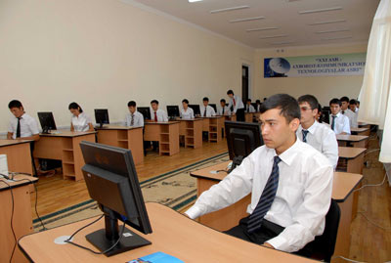
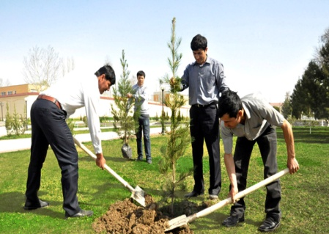
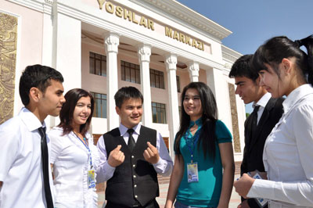
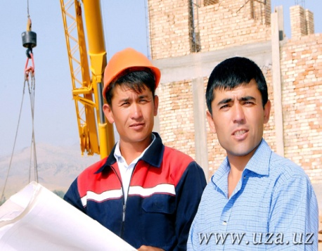
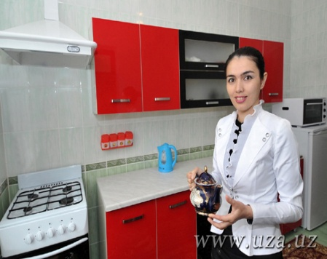
Фанга оид компенетцяилар
Ҳуқуқий онгга
эга бўлиш
Ҳуқуқий
маданиятли
бўлиш

Slide 5
Жамият, давлат ва ҳуқуқнинг пайдо бўлиши, ҳуқуқбузарлик
ва уларнинг белгилари ҳақида маълумот бера олади;
инсон ва фуқароларнинг конституциявий ҳуқуқ
ва бурчларини билади;
ҳокимият ва унинг бўлиниш принциплари, белгилари, фуқаролик
жамияти, ҳуқуқий давлат ва унинг асосларини тушунтира олади;
Ҳуқуқий онгга
эга бўлиш
Ўзбекистон Республикаси фуқаролик, меҳнат, маъмурий ва
жиноят қонунчилигида белгиланган вояга етмаганларга оид
ҳуқуқларни ва чекловларни билади;
Ўзбекистон Республикасининг процессуал қонунчилиги-
да белгиланган вояга етмаганларнинг ҳуқуқларини
билади;
ҳуқуқ соҳалари ҳақида маълумотга эга бўлади;
ҳуқуқий воқеа ва ҳодисаларни идрок қилади,
тушунади, тушунтириб бера олади;
кундалик фаолиятида вужудга келадиган турли
вазиятларни ҳуқуқий жиҳатдан тўғри баҳолаб,
мақбул қарор қабул қила олади.
;

Slide 6
вояга етмаганларга оид қонунчиликда
белгиланган меъёрларга риоя этади;
ўқувчиларнинг онги ва тафаккурида инсон
ва фуқароларнинг конституциявий ҳуқуқ,
бурч ва мажбуриятларига риоя қилиш рефлекси
шаклланади (кундалик фаолиятига айланади);
Ҳуқуқий
маданиятли
бўлиши
қонунчиликда белгиланган тартибда
ўз ҳуқуқ ва манфаатларини ҳимоя
қила олади;
коррупцияга қарши тоқатсизликни
намоён эта олади

Slide 7
Ҳуқуқий онгга эга бўлиш
Ҳуқуқий онгга
эга бўлиш
Ҳуқуқий маданиятли
бўлиш
Б 1
ҳуқуқ манбаларини билади;
вояга етмаганлар билан боғлиқ ижтимоий муносабатларнинг ҳуқуқий асосларини тушунтира олади;
ҳуқуқий воқеа ва ҳодисаларни идрок қилади, тушунади, тушунтириб беради.
Б1
ҳуқуқий қоидаларни бажаради, ҳуқуқий муносабатларда иштирок этади;
ҳуқуқий воқеа ва ҳодисаларга муносабат билдиришда ҳуқуқий маданиятини намоён эта олади.

Slide 8
6-§. Давлат ва ҳуқуқ асослари (Ҳуқуқшунослик) фани Умумий ўрта таълим муассасаларида давлат ва ҳуқуқ асослари ва ўрта махсус, касб-ҳунар таълими муассасаларида ҳуқуқшунослик фанини ўрганиш босқичлари
Таълим босқичи | Битирувчилар | Стандарт даражаси | Даража номланиши
Умумий ўрта таълим | Умумтаълим мактабларининг 8-синф битирувчилари | А1 | Давлат ва ҳуқуқ асослари фанини ўрганишнинг бошланғич даражаси
 | Умумтаълим мактабларининг 9-синф битирувчилари | А2 | Давлат ва ҳуқуқ асослари фанини ўрганишнинг таянч даражаси
 | Давлат ва ҳуқуқ асослари фани чуқур ўрганиладиган ихтисослаштирилган умумтаълим мактабларининг 9-синф битирувчилари | А2+ | Давлат ва ҳуқуқ асослари фанини ўрганишнинг кучайтирилган таянч даражаси
Ўрта таълими | Ўрта махсус, касб-ҳунар таълими муассасалари битирувчилари | В1 | Ҳуқуқшунослик фанини ўрганишнинг умумий даражаси

Slide 9
Дастурга киритилган ўзгартиришлар
Амалдаги дастур
Янги дастур
БКМ ларни шакллантиришга
йўналтирилган
Ўқувчиларда компетен-
цияларни шакллан-
тиришга йўналтирилган
Умумтаълим фанларини
Ўрганиш босқичларга
ажратилмаган
ДТСларига асосланган ҳолда
умумтаълим фанларини
ўрганиш босқичларга
ажратилди
Таълимнинг ўзлаштириш
Даражаси берилмаган
А1; А2; А2+; В1
даражаларга бўлинди
Таълимнинг натжавийлиги
кўрсатилмаган
Ўқувчиларда шаклланиши
лозим бўлган таянч ва фанга
оид компетенциялар белгилаб
берилган
Назорат ишлар сони 2 та
Назорат ишлар сони 1 та

Slide 10
Дастурга киритилган ўзгартиришлар
Амалдаги дастур
Янги дастур
КҲТ
Ҳуқуқшунослик
20 соат
КҲТ 20 соат
Ўзбекистон Республикаси
Конституцияси
Ўрта таълим 34 соат
Давлат ва
ҳуқуқ асослари
КҲТ 20 соат
Фуқаролик жамияти
асослари
Назорат ишлар сони 2 та
Назорат ишлар сони 1 та

Slide 11
Таянч Компетенсиялар | Фанга оид, Компетенсиялар | Амалга ошириш усули
 |  | Тавсия этиладиган технологиялар | Кутилаётган натижа Ўқувчиларда…
Маъмурий жазо ва унинг турлари. (1 СОАТ)
ўз-ўзини ривожлантириш компетенсияси: ижтимоий соҳада қабул қилинаётган мамлакат қонунларидан хабардор бўлиб бориш; | Ҳуқуқий онг га эга бўлиш: | “Чархпалак, боомеранг, резюме, блис-сўров тахнологиялари | Маъмурий жазо тушунчаси. Маъмурий турлари ҳақида тушунчага эга бўлиш. Асосий маълумотлани умумлаштириб, хулоса чиқариш. Берилган вазиятга ҳуқуқий баҳо бериш шакилланади. Маъмурий ҳуқуқбузарлик ва жазо бўйича назарий билимларга эга бўлиш;
Ахборот билан ишлай олиш Мавжуд ахборот манбаларидан фойдалана олиш
 |  |  | Дарслик билан ишлай олиш. Мавзуга оида қўшимча манбалар билан ишлай олиш “Ўзбекистон мустақилликка эришиш остонаси” ҳужжатли филмидан мавзуга оид маълумотлар базасини тўплай олиш кўникмаси шакилланади.

Slide 12
Миллий ва умуммаданий ўзгаларнинг дунёқараши, диний эътиқоди, миллий ва этник хусусиятлари, анъана ва маросимларини ҳурмат қилади; таълим муассасида қабул қилинган одоб-ахлоқ қидаларига риоя қилади. | Ҳуқуқий маданитяга эга бўлиш ҳуқуқбузарлик, айб, айб шакллари, ҳуқуқбузарликнинг таркибий элементлари, турлари, ҳуқуқ соҳалари, ҳуқуқни муҳофаза қилувчи давлат органлари ҳақида маълумот бера олади; | Чархпалак, боомеранг, резюме, блис-сўров тахнологиялари | таълим муассасасида қабул қилинган одоб-ахлоқ қоидаларини ҳурмат қилади ва уларга итоат этади: Ўзгаларни ҳуқуқларини бузмайди: Оила ва таълим муассасаси олдидаги ўзининг бурчларини англайди Ҳуқуқни бузмаслиги рефлекцияси яшаклланади
Коммуникатив мулоқотда суҳбатдош фикрини ҳурмат қилган ҳолда ўз позициясини ҳимоя қила билади, уни ишонтира билади; | Ҳуқуқий онгга эга бўлиш: ўз хатти-ҳаракатларини ҳуқуқ талабларига мослаштиради; ҳуқуқий ҳодисаларга нисбатан ўзининг муносабатини билдира олади. |  | Маъмурий жазо ва унинг турлари ҳақиди маъулмот ўз фикрни оғзаки ва ёзма баён қила олади. Дарс жараёнида синфдошалри фикрини ҳурмат қилган ҳолда ўз позициясини ҳимоя қила билади, уларни ишонтира билади; ўрганилган мавзуга оид умум томонидан қабул қилинган атамаларнинг мазмунини билади

Slide 13
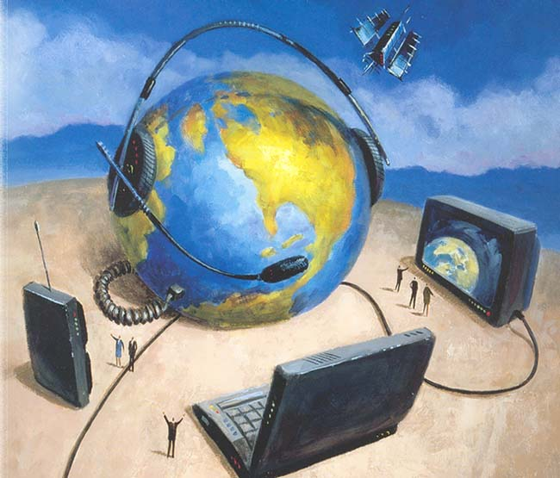
Тарих

Slide 14
Фанга оид компенетцяилар
Тарихий воқеликни
тушуниш ва уни мантиқий
изчилликда тушунтира
олиш компетенцияси
Тарихий манба ва
адабиётлар
билан ишлаш
компетенцияси

Slide 15
Ўзбекистон ва жаҳон тарихининг энг қадимги
давридан бугунги кунга қадар инсоният тарихида
муайян из қолдирган муҳим воқеа ва жараёнлар
ҳақида маълумот бера олади;
тарихнинг даврларини таққослай олади,
таҳлил қилади, баҳолайди ва хулоса қилади, ёзма
маълумот бера олди;
Тарихий воқеликни т
ушуниш ва уни мантиқий
изчилликда тушунтира
олиш компетенцияси
воқеа ва жараёнларни тарихий давр нуқтаи
назаридан таҳлил қилади, баҳо беради, хулоса
чиқаради, муносабат билдиради
давлатларнинг ташкил топиши, давлат шакли,
давлатдаги ижтимоий-иқтисодий-сиёсий жараёнлар,
ички ва ташқи муносабатлар, ҳарбий салоҳият,
инсоният цивилизациясида тутган ўрни ҳақида ёзма
маълумот бера олади;
тарих фанидан олган билимларини бошқа
фанлар билан боғлай олади.

Slide 16
XX аср бошларидан бугунги кунгача
кечган тарихий воқеликни баён қилишда
муҳим бўлган тарихий топономик атамалар
мазмунини тушунтира олади;
тарихий жараён ва воқеалар ҳақида маълумот
беришда қўшимча адабиёт ва манбалардан
фойдалана олади
Тарихий
манба
ва адабиётлар
билан
ишлаш
тарихий-бадиий асарлар, оммавий
ахборот воситаларида берилаётган
маълумотлардан фойдаланишда ва уларга
муносабат билдиришда ахборот
маданиятига риоя қилади.

Slide 17
Дастурга киритилган ўзгартиришлар
Амалдаги дастур
Янги дастур
Жаҳон тарихи
1918-1945 йиллар
40 соат
Жаҳон тарихи
1918-1991 йиллар
Мавзулардаги ўртача
тарихий санлар ва атамалар,
шахс номларии 40-50 та
мавзулардаги тарихий
Санлар энг кўпи 8-14,
Тарихий шахслар
ва атамалар 8-10
Ўзбекистон тарихи
1920-1991 йиллари
40 соат
Ўзбекистон тарихи
1920-1991 йиллар
Мавзулардаги саналар
Энг кўпи 10-15 та,
Тарихий шахслар
ва атамалар 7-15
Мавзулардаги ўртача
тарихий санлар ва атамалар,
шахс номларии 60-80 та
Диншунослик
Дунё динлари тарихи
34 соат

Slide 18
Таянч Компетенсиялар | Фанга оид, Компетенсиялар | Амалга ошириш усули
 |  | Тавсия этиладиган технологиялар | Кутилаётган натижа Ўқувчиларда…
Бухоро ва Хоразм Халқ совет республикларининг тузилиши. Советлар истебдодига қарши озодлик ҳаракаталари (1 СОАТ)
ўз-ўзини ривожлантириш компетенсияси: | Тарихий воқеликни т ушуниш ва уни мантиқий изчилликда тушунтира олиш | “Чархпалак, боомеранг, резюме, | Мавзуга оид йиллардаги Бухоро амирлиги ва Хоразм хонлигиндаги воқеа ва жараёнларни тарихий давр нуқтаи назаридан таҳлил қилади, баҳо беради, хулоса чиқаради, муносабат билдиради. БХСР ва ХХСР давлатларнинг ташкил топиши, давлат шакли, давлатдаги ижтимоий-иқтисодий-сиёсий жараёнлар, ички ва ташқи муносабатлар, ҳарбий салоҳият, инсоният цивилизациясида тутган ўрни ҳақида ёзма маълумот бера олади;
Ахборот билан ишлай олиш Мавжуд ахборот манбаларидан фойдалана олиш
 |  |  | Дарслик билан ишлай олиш. Мавзуга оида қўшимча манбалар билан ишлай олиш ҳужжатли филмидан мавзуга оид маълумотлар базасини тўплай олиш кўникмаси шакилланади.

Slide 19
Ижтимоий фаол фуқаролик жамиятда бўлаётган воқя, ҳодиса ва жараёнларга дахлдорликни ҳис этиш | Тарихий манба ва адабиётлар билан ишлаш | блис-сўров тахнологиялари | тарихий жараён ва воқеалар ҳақида маълумот беришда қўшимча адабиёт ва манбалардан фойдалана олади
Коммуникатив мулоқотда суҳбатдош фикрини ҳурмат қилган ҳолда ўз позициясини ҳимоя қила билади, уни ишонтира билади; | Тарихий манба ва адабиётлар билан ишлаш |  | тарихий воқеликни баён қилишда муҳим бўлган тарихий топономик атамалар мазмунини тушунтира олади

Slide 20
МАЪНАВИЯТ АСОСЛАРИ

Slide 21
Фанга оид компенетцяилар
Маънавий-ахлоқий
маданиятлилик
компетенцияси
Мафкуравий
иммунитетга эга бўлиш

Slide 22
Бурч ҳамда масъулият ҳиссини англайди ва уларга риоя қилади;
миллий ва умуминсоний қадриятларни, миллий ўзликни англайди ва унга муносиб бўлишга ҳаракат қилади;
ўз хатти-ҳаракатларини танқидий баҳолай олади ва ўзгалар танқидини тўғри қабул қилади;
миллатлараро ҳамжиҳатлик ва диний бағрикенгликни ўзида намоён эта олади;
шахсий ва ижтимоий муносабатларда соғлом-маънавий муҳитни шакллантиради;
низоли вазиятларда ўзини ўзи идора қила олади;
маънавий-ахлоқий фазилатларни тарғиб қила олади.
Маънавий-ахлоқий
маданиятлилик
компетенцияси

Slide 23
турли маънавий таҳдидлар ва мафкуравий хуружларни англайди ва тўғри баҳолай олади, муносабат билдиради;
мамлакатимиздаги маънавий-мафкуравий жараёнларда иштирок этиш ва баҳолашда фаол фуқаролик позицияга эга;
тинчлик ва осойишталикнинг қадрига етади ва таъминланишига ҳисса қўша олади;
фикрга қарши фикр, ғояга қарши ғоя, жаҳолатга қарши маърифат билан кураша олади.
Мафкуравий
иммунитетга
эга бўлиш

Slide 24
Дастурга киритилган ўзгартиришлар
Амалдаги дастур
Янги дастур
Миллий истиқлол ғояси
20 соат
Маънавият асослари
20 соат
Оила психологияси
20 соат
Маънавият асоалари
17 соат
Шахс ва жамият
20 соат
Фуқаролик жамияти
асослари
20 соат
Эстетика
20 соат

